Slide 1

Développement d’une application de Gestion Immobilière
INGÉNIERIE INFORMATIQUE ET RÉSEAUX
Réalisé par :
Projet Soutenu le 27/05/2025
Encadré par :
DADA Anass-MOUAGADA Mehdi 3ir20
DR.NAFIL KHALID
​

Slide 2


Plan
01
03
Introducrion
Conception de l’application
02
04
Méthodologie et les langages utilisées
Conclusion
2

Slide 3
01
Introduction
3

Slide 4
Introduction
Le projet s’inscrit dans un contexte où la gestion efficace des biens immobiliers est devenue cruciale dans les villes modernes, en raison de la nécessité d’optimiser l’utilisation des espaces et d’assurer une expérience fluide aux locataires comme aux administrateurs. Face à l’absence de systèmes centralisés, les gestionnaires rencontrent souvent des problèmes de réservations mal organisées, de conflits de disponibilité et de mauvaise traçabilité. Ce projet vise donc à développer une plateforme centralisée permettant de gérer, réserver et suivre les biens immobiliers de manière automatisée et sécurisée. Il répond à la problématique de la mise en place d’un système efficace pour améliorer la gestion immobilière en temps réel et faciliter la prise de décision. Les objectifs incluent la centralisation de la gestion, la traçabilité complète des biens et des réservations, la simplification des processus, l'automatisation des tâches répétitives, l'amélioration de la prise de décision par l’analyse de données, ainsi que le renforcement de la sécurité des informations.
4

Slide 5
02
Méthodologie et les langages utilisées
5

Slide 6
Méthodologie
Pour réaliser mon projet, j'ai suivi la méthodologie suivante :
Déterminer les problèmes à résoudre et les objectifs
Planification du projet
La phase d'analyse
Phase de réalisation
6

Slide 7




les langages utilisées pour mener le projet
7

Slide 8
Pour ce projet de gestion immobilière, Django a été choisi pour sa robustesse, sa sécurité intégrée et sa rapidité de développement côté backend, tandis que MySQL assure une gestion fiable et performante des données. HTML, CSS et Bootstrap ont permis de concevoir une interface utilisateur responsive, claire et adaptable à tous les supports. JavaScript a été intégré pour renforcer l’interactivité de l’application, en offrant une navigation fluide et dynamique. L’ensemble de ces technologies assure une solution web moderne, sécurisée, efficace et facilement maintenable.
8

Slide 9
03
Conception de l’application
9

Slide 10
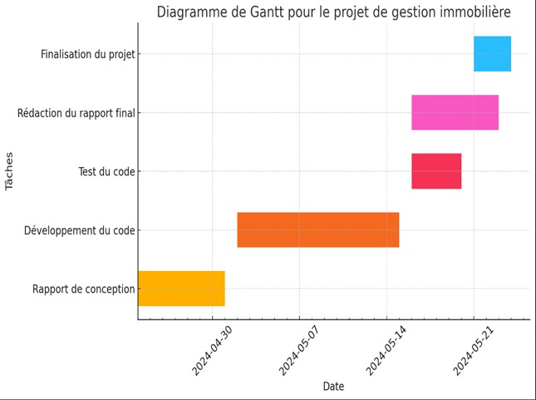
Diagramme de Gantt

Slide 11
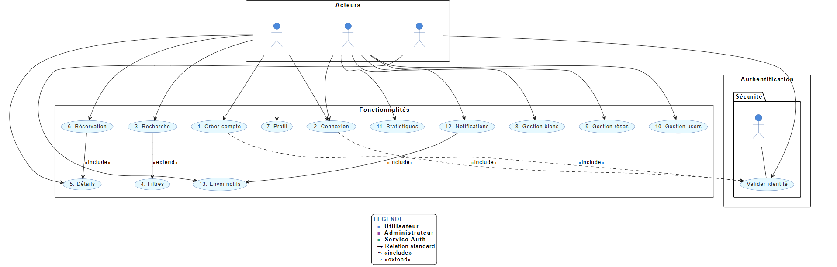
Diagramme de Cas D’utilisation

Slide 12
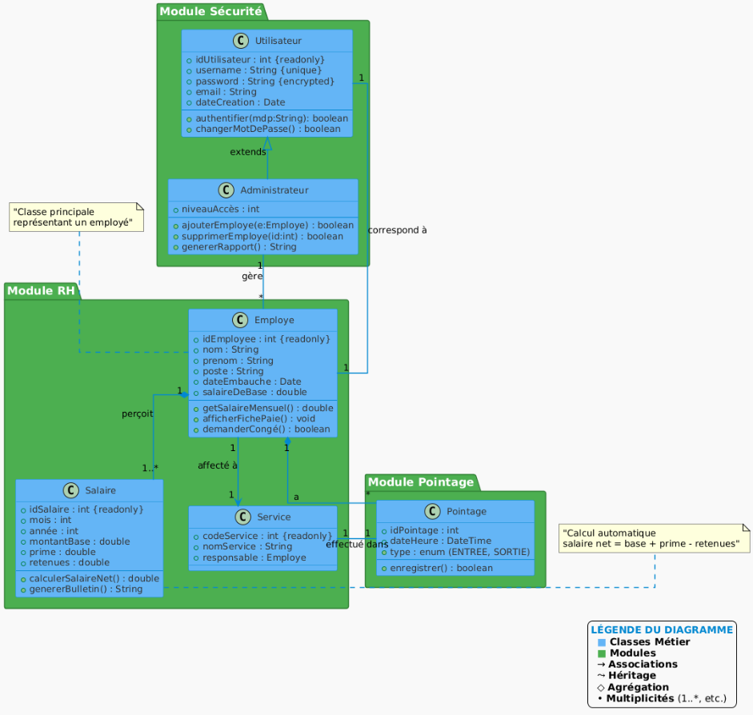
Diagramme de Classes
12

Slide 13
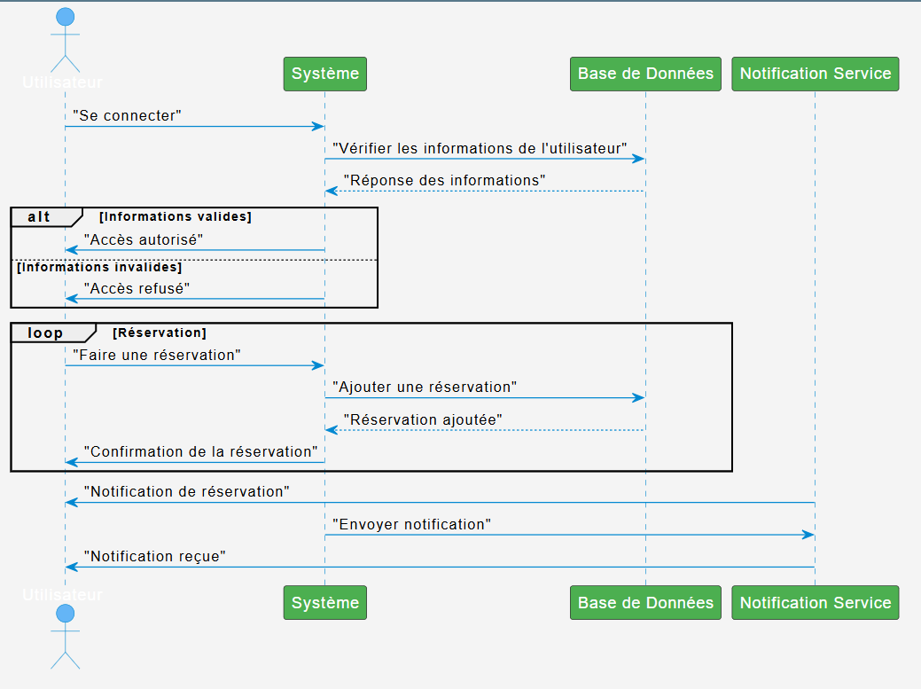
Diagramme Des Séquences

Slide 14
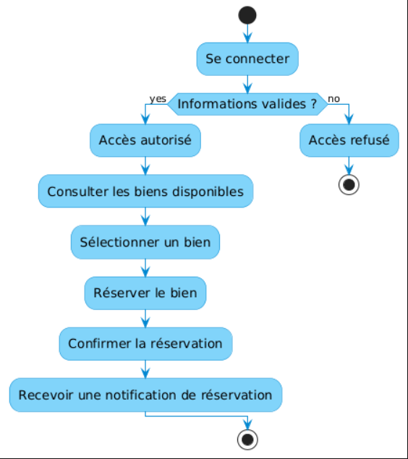
Diagramme Des Activités

Slide 15
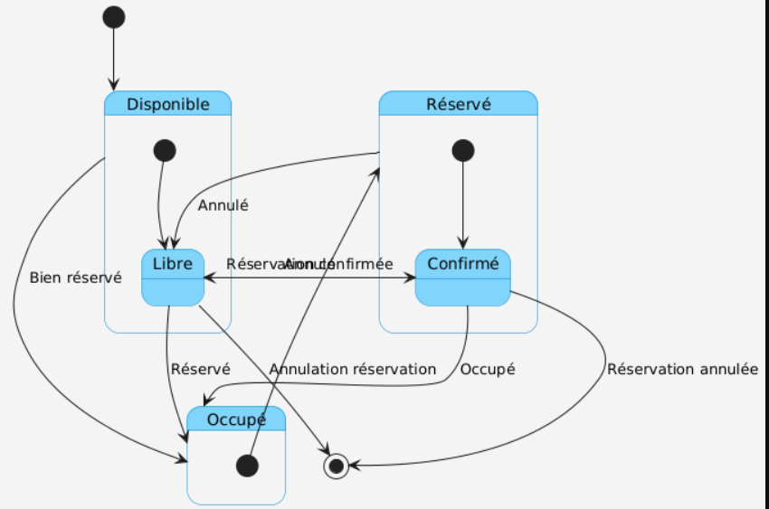
Diagramme D’état de transition

Slide 16
04
Conclusion
16

Slide 17
Conclusion
En conclusion, ce projet de gestion immobilière a permis de mettre en pratique les compétences acquises durant la formation, notamment en développement web, gestion de bases de données et création d’interfaces utilisateur. Grâce à l’utilisation de Django, HTML, CSS, Bootstrap et JavaScript, une solution fonctionnelle et adaptée aux besoins des agences immobilières a été développée, facilitant la gestion des biens, des locations et des clients. Cette expérience a renforcé les connaissances techniques tout en préparant à des défis professionnels futurs. Des améliorations sont encore possibles, notamment l’ajout d’un système de recommandation intelligent, des notifications en temps réel, une application mobile et l’intégration avec des plateformes externes, afin d’optimiser davantage la solution et enrichir l’expérience utilisateur.
17

